Slide 1
Оценка объёма пассажиропотока в общественном транспорте
Автор: Бровцын О. В.
Научный руководитель: доцент Метелев А. П.

Slide 2
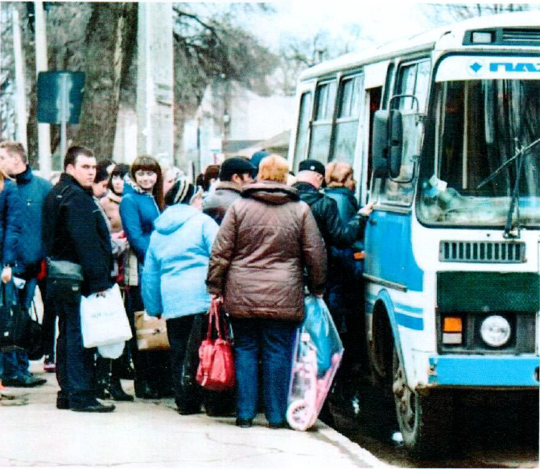
Проблема любого города
Проблема организации движения общественного транспорта есть в каждом городе
Диспетчерским службам необходима информация о загруженности транспорта в режиме реального времени.

Slide 3
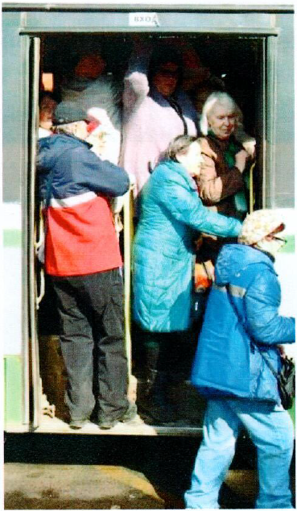
Существующие решения
Существующие системы мониторинга основаны на подсчете числа вошедших и вышедших пассажиров.
Для подсчета используются:
инфракрасные датчики;
“чувствительная ступенька”и т. п.
Данные решения эффективны лишь при малой заполненности транспорта.

Slide 4



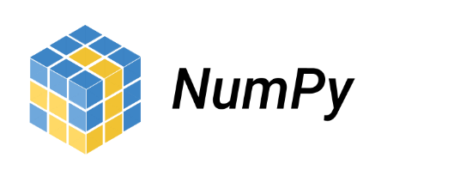
Новое решение
Нейронная сеть по видеоданным с камеры в салоне оценивает заполненность автотранспорта и сообщает результаты оценки диспетчеру.
Используемые инструменты: язык программирования python; подключаемые библиотеки и фреймворки: PyTorch, OpenCV, NumPy.

Slide 5
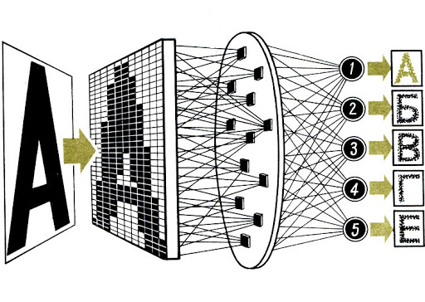
Разработка. Подготовка выборки данных.
Выборки:
тренировочная – обучение нейросети;
валидационная – проверка точности предсказаний нейросети после каждой “эпохи” обучения;
тестовая – проверка работоспособности обученной сети.
Экспертные оценки, присваемые кадрам видеоданных, подаваемых на вход нейросети:
0 – мало;
1 – средне;
2 – много.

Slide 6
Разработка. Подготовка выборки данных.
Изначально видеоданные имеют разрешение 1280x720, но для обучения нейросети они были сжаты в 100 раз до разрешения 128x72 для экономии оперативной памяти;
Три цветовых канала преобразуются в один. В результате изображения становятся серыми;
Кадры видео помещаются в tensor(матрицы в pytorch), в каждой ячейке которого находится значение пикселя (от 0 до 255).
Двумерная матрица преобразуется в одномерную.

Slide 7
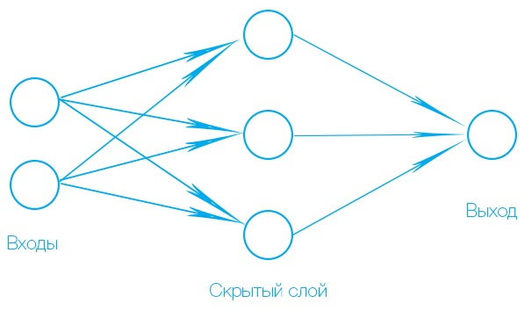
Разработка. Нейронная сеть.
Тип обучения – обучение с учителем (данные с ответом);
Сеть полносвязная и выполняет задачу классификации;
Число скрытых нейронов – 100;
Число слоёв сети – 3;
Функция потерь – функция кросс-энтропии;
Функция оптимизации – Adam;
Число выходных узлов – 3;
Номер узла с наибольшим весом – результат работы сети.

Slide 8
Разработка. Обучение нейронной сети.
На каждой итерации обучения тренировочная выборка перемешивается;
Выборка обрабатывается нейросетью и в результате оптимизируются веса нейронов;
При прохождении большого числа итераций обучения возникал эффект переобучения (сеть запоминала данные из выборки) и на незнакомых для сети данных точность падала;
На этапе валидации лучший результат составил 81%.

Slide 9
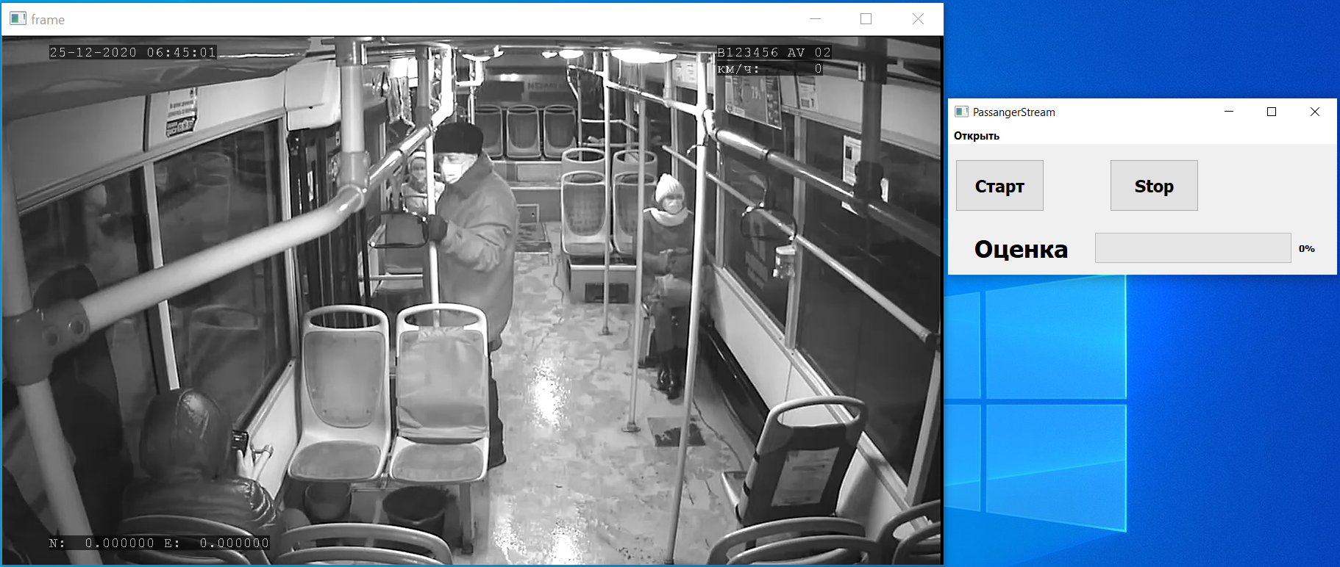
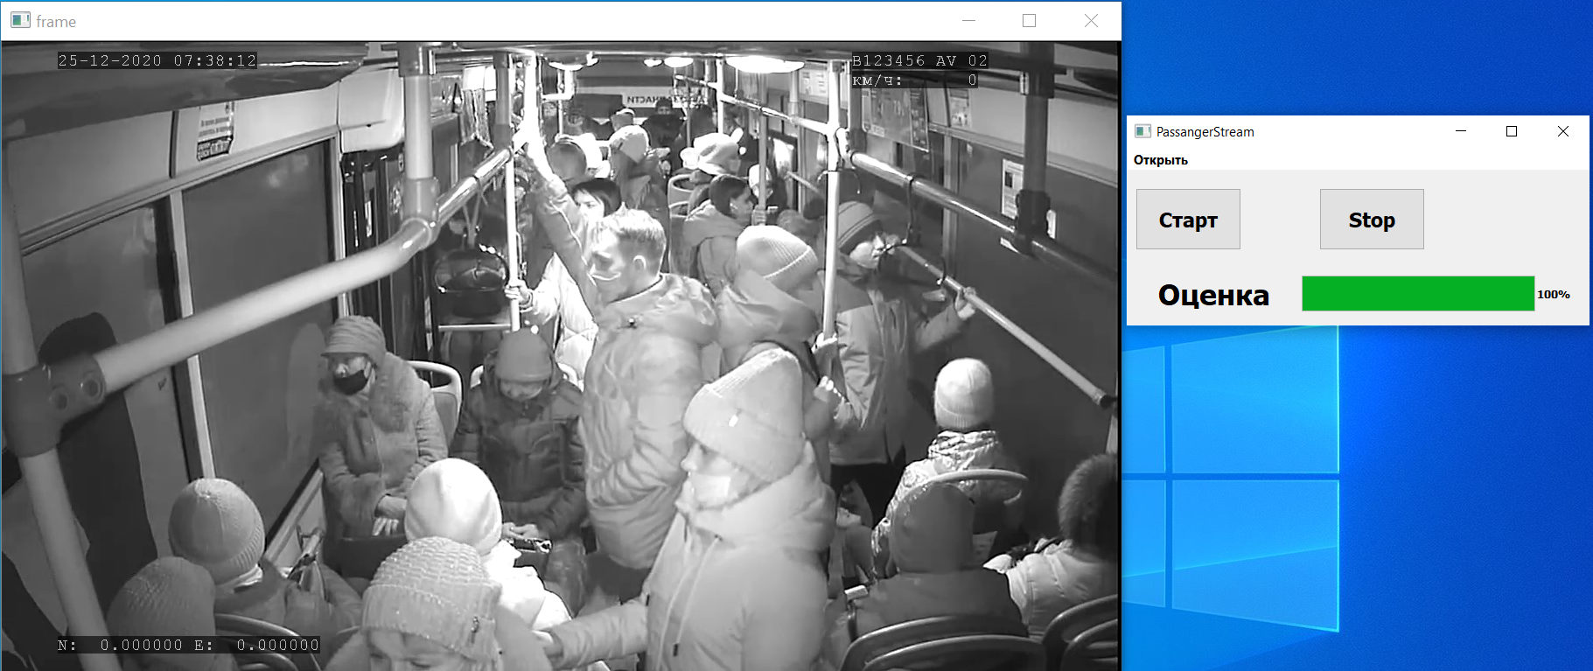
Результаты работы на тестовой выборке.
Средняя вероятность правильной классификации изображений составила 88%.

Slide 10
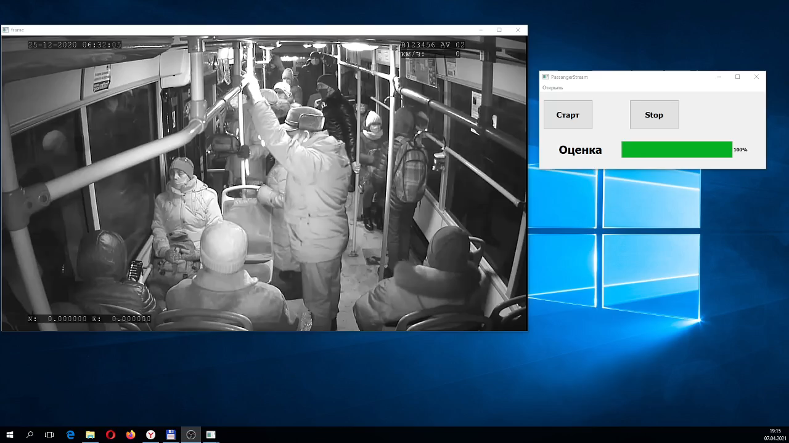
Демонстрация работы программы

Slide 11

Способы улучшения работы нейросети
Увеличение тренировочной выборки;
Улучшение экспертной оценки путём добавления промежуточных оценок.

Slide 12
Результаты работы
Разработанная модель машинного обучения имеет высокую точность правильной классификации изображений;
Быстродействие;
Возможность использовать в режиме реального времени;
Нетребовательность к аппаратным ресурсам;
Применение – оптимизация городского пассажирского транспорта и исследования эффективности пассажирских перевозок.

Slide 13
Спасибо за внимание

